Slide 1
Интеллектуальные пространства. Smart-M3. Особенности развертывания на различных устройствах
04.10.2021 – Санкт-Петербург
Михайлов С.А., аспирант СПИИРАН, Университет ИТМО

Slide 2
Оглавление
Интеллектуальное пространство (ИП);
Приложения в ИП;
Примеры работы в ИП;
Smart-M3;
Архитектура Smart-M3;
Примеры онтологий агентов ИП;
Способы развертывания платформы Smart-M3:
Docker
Пример ручного развертывания под роутер Asus RT-N16
Операции в Smart-M3;
Общий алгоритм работы в Smart-M3
Как запустить Smart-M3?
Как реализовать агента?
Практические задания

Slide 3


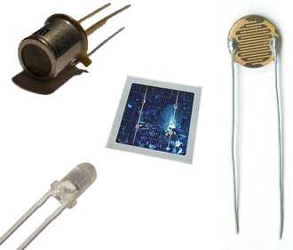
Интеллектуальное пространство (ИП)
Интеллектуальное пространство
Хранилище знаний
Совместный доступ к информации и знаниям
Доступ к ИП имеют любые агенты
У агентов есть реакция на изменения в хранилище знаний
Знания оформлены в виде онтологии

Slide 4
Приложения в ИП
Выполняются на множестве устройств с участием нескольких агентов (1 устройств = N агентов);
Агенты «общаются» через общее пространство;
Есть локальные данные, а есть – глобальные, к последним не всегда есть доступ в полном объеме;
Работа с контекстом на основе онтологий;
Проактивность – т.е. предсказание будущего события или реакция на него до его наступления.

Slide 5
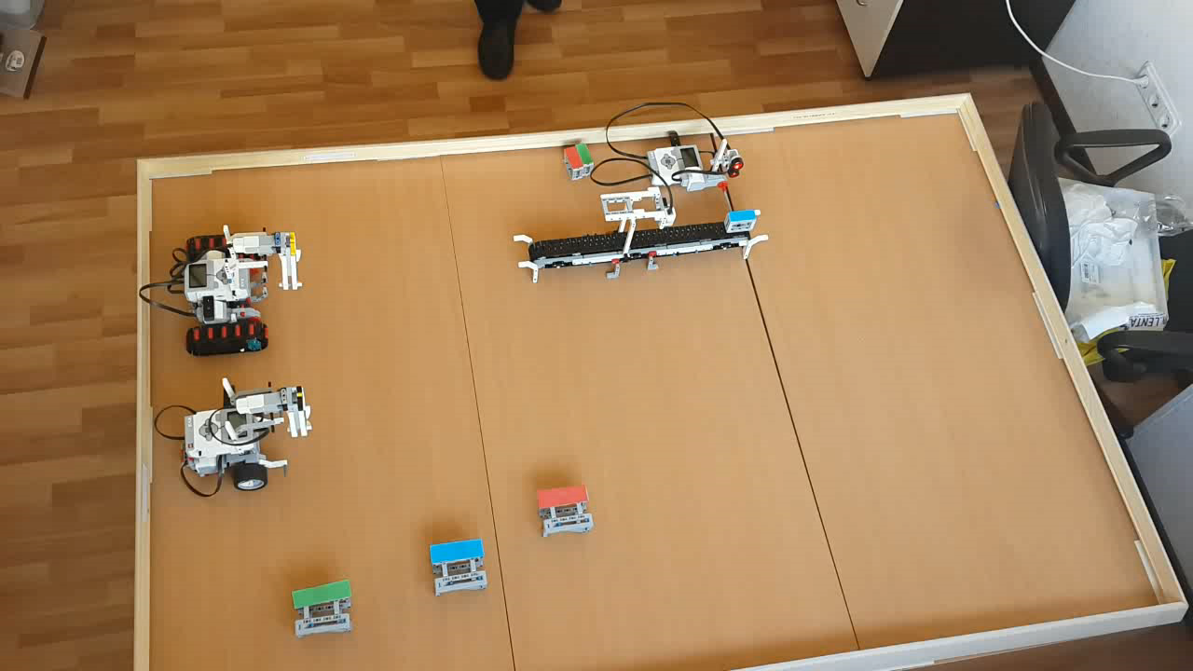
Примеры работы в ИП

Slide 6
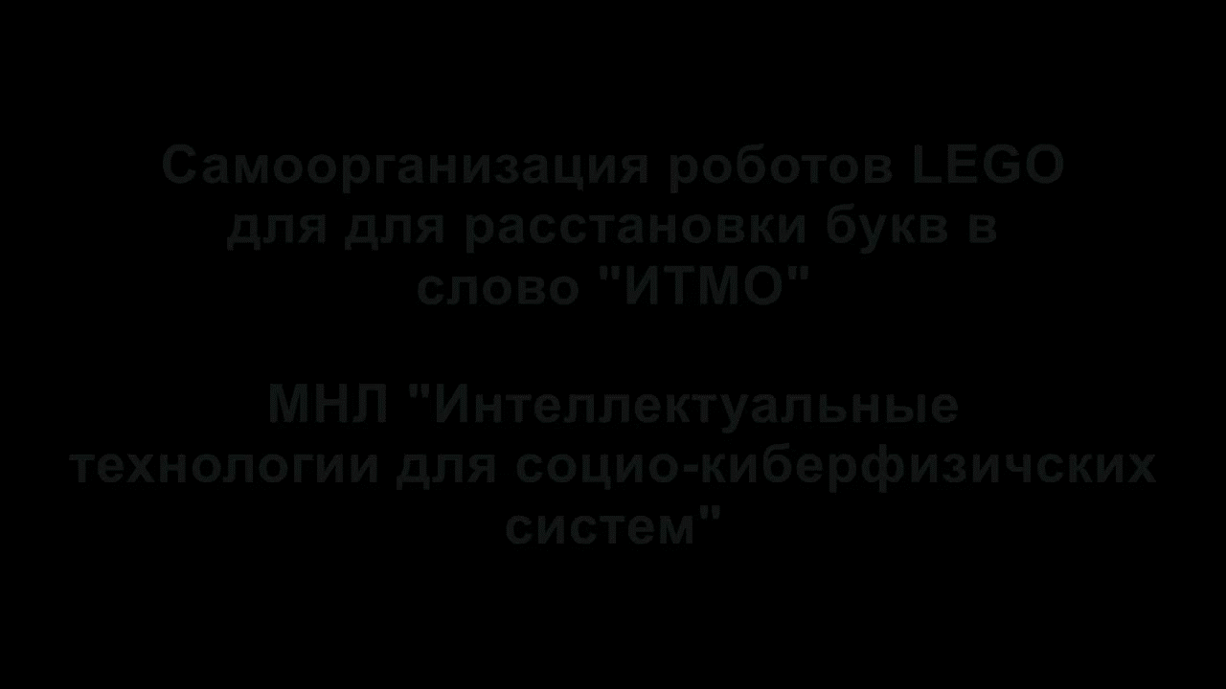
Примеры работы в ИП (2)

Slide 7
Smart-M3
Реализация идей «интеллектуального пространства»
M3:
Multi-vendor – любой производитель
Multi-device – любое устройство
Multi-domain – любая информация
Работа на основе онтологического подхода;
Реализован механизм «publish – subscribe», на основе которого можно реализовывать взаимодействие агентов;
Поддержка SPARQL-запросов.

Slide 8

Smart-M3. Архитектура
Интеллектуальное пространство
Ev3
KP
SSAP
SIB
SSAP
KP
Ev3
Хранилище
Разрабатываемые алгоритмы и ПО
RDF Triplet - {Subject, Predicate, Object}
Insert, Update, Remove, Subscribe
Робот
Управление роботом, получение информации с датчиков
SIB
Семантический информационный брокер
KP
Интеллектуальный агент
Передача данных по протоколу

Slide 9
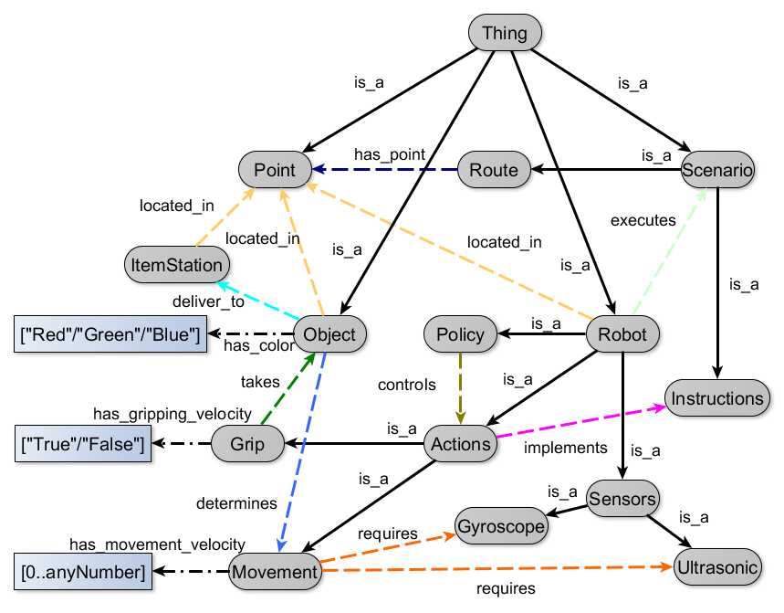
Пример онтологии агента

Slide 10
Способы развертывания платформы Smart-M3
Компиляция исходного кода под нативную платформу:
Windows
Linux/Unix
MacOs
и т.д.
У каждой из платформ могут свои подводные камни, способы установки библиотек – необходимо сделать способ установки платформы универсальным.
Решение – Docker, среда для развертывания контейнеров с приложениями на любой из платформ, поддерживающих данную технологию:
Быстрее, чем просто полная виртуализация (например, VirtualBox + Vagrant)
Единое рабочее окружение, которое везде воспроизводится
Контейнер изолирован от внешней среды
Можно хранить свои данные в хост-платформе и давать доступ к ним в контейнеру
Хорошо подходит для микро-сервисов

Slide 11
Docker: пример архитектуры

Slide 12
Docker: пример Dockerfile (CuteSIB)
FROM ubuntu:latest
RUN set -x; \
apt update \
&& apt install -y --no-install-recommends \
wget && qt5-qmake qt5-default \ …
…
RUN set -x; \
cd /home/cutesib-0.5.0_without_windows\
&& qmake && make && make install
…
COPY cutesib.ini /etc/cutesib.ini
RUN set -x;\ mkdir /data
EXPOSE 10010
CMD ["cutesib"]

Slide 13
Docker: пример docker-compose.yaml (CuteSIB)
version: ‘2’
services:
smart-m3:
container_name: smart-m3 build: .
working_dir: /data restart: always
ports:
- 10010:10010
volumes:
- /opt/smart-m3:/data

Slide 14
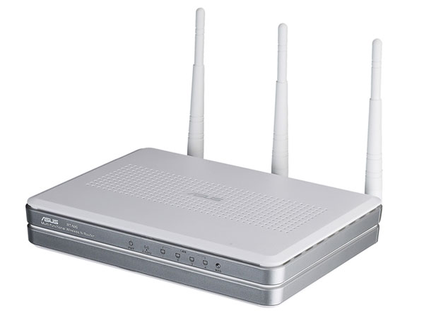
Ручное развертывание платформы Smart-M3 (роутер Asus RT-N16)
Кейс: посещение конференций с целью участия в demo-секциях для демонстрации роботов Lego Mindstorms EV3;
Если перенести платформу на роутер, то можно не возить с собой ноутбук, а управлять всей платформой при помощи телефона
Подводные камни / проблемы:
Нет прямого доступа к OS устройства
Маленькое кол-во доступной памяти
Другая архитектура (MIPS, а не x86/64)
Возможные способы решения:
Кросс-компиляция
Компиляция напрямую на устройстве

Slide 15
Ручное развертывание платформы Smart-M3 (роутер Asus RT-N16)
Была выбрана реализация resibd для SIB (нет Qt)
Роутер был перепрошит под OpenWRT – можно обращаться к устройству через ssh;
Для расширения пространства был использован флеш-накопитель, в том числе и под swap-раздел;
Поставлен пакетный менеджер ipkg-opt для предустановки некоторого ПО и библиотек
Внесены изменения в исходный код платформы (некоторые арифметические операции не поддерживались корректно)
Долгое ожидание компиляции (./configure && make && make install)
....
Profit!
Insert: Комп. (К.): 0.005–0.001 с., роутер (Р.): ~0.2 c. Query: К. 0.02–0.1 с., Р. 0.5–3.5 с.
Subscription: К. >100k, Р. ~650 (система зависала при большем количестве)

Slide 16
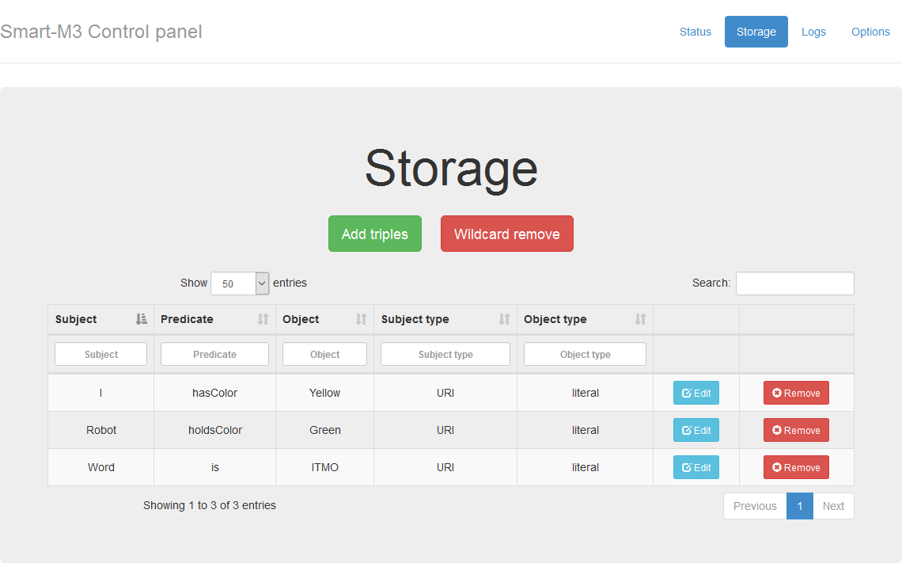
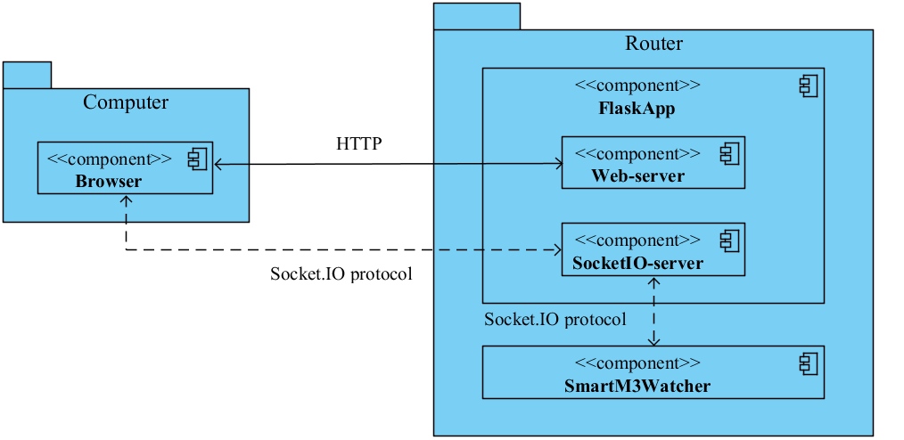

Slide 17
Возможные операции в Smart-M3: Join/Leave
from smart_m3.m3_kp_api import *
if __name__ == '__main__':
kp = m3_kp_api(PrintDebug=True)
… # program here …
kp.clean_sib()
kp.leave()
kp = m3_kp_api() – Join (начало работы, интеллектуальный агент представляется системе и регистрируется в ней)
kp.clean_sib() – Очистка ИП от данных
kp.leave() – Leave (завершение работы в системе. Необходимо для корректной работы системы!)

Slide 18
Возможные операции в Smart-M3: Triples
tr = Triple(URI('Agent_X'),URI('has_temperature'), Literal(10))
URI('Agent_X’) – Субъект (кто выполняет действие / обладатель свойства) URI('has_temperature’) – Предикат (отношение между объектами)
Literal(10) – Объект (над кем выполняют действие/ значение свойства)
URI - Uniform Resource Identifier, Literal – кодирование числа/строки (т.е. значения)
Субъект – URI, Предикат – URI, Объект – URI/ Literal

Slide 19
Возможные операции в Smart-M3: Insert
insert_list = [
Triple(URI('Agent_X’), URI('has_temperature’), Literal(10)),
Triple(URI('Agent_X'), URI('wind_direction'), Literal('SW’)),
Triple(URI('Agent_X'), URI('send_data'), URI('Agent_Y')),
]
kp.load_rdf_insert(insert_list)
load_rdf_insert – Insert (вставка информации в ИП)
!Можно вставлять как одиночную стройку, так и список!

Slide 20
Возможные операции в Smart-M3: Query
kp.load_query_rdf(Triple(None, None, URI('Agent_Y’)))
print('Query result about Agent_Y in the smart space: {}'.format(kp.result_rdf_query))
### 'Query result about Agent_Y in the smart space: [Triple(URI('Agent_X'), URI('send_data'), URI('Agent_Y')] kp.load_query_rdf – Query (поиск информации в хранилище через тройки или SPARQL-запросы)
kp.result_rdf_query – хранение результатов запроса
! Wildcard !
Triple(None, None, URI('Agent_Y’) Если не задать какой-либо элемент из тройки (None), то при поиске будут выдаваться информация с любым значением данного элемента (при условии соблюдения остальных условий) –

Slide 21
Возможные операции в Smart-M3: Remove
kp.load_rdf_remove(Triple(URI('Agent_X'), URI('trash_value'), None)) load_rdf_remove – Remove (удаление выбранных троек с поддержкой wildcards) В примере удаляем все тройки, у которых:
Субъект = URI('Agent_X’)
И предикат = URI('trash_value’)
Объект – любой!

Slide 22
Возможные операции в Smart-M3: Update
kp.load_query_rdf(Triple(URI('Agent_X'), URI('has_temperature'), None))
if len(kp.result_rdf_query) > 0:
new_triples = []
for old_triple in kp.result_rdf_query:
new_triples.append(Triple(old_triple[0], old_triple[1], Literal(random.randint(-10, 20))))
kp.load_rdf_update(new_triples, kp.result_rdf_query)
load_rdf_update (new_list, old_list) - Update (обновление информации. Атомарная операция удаления определенных троек, а потом вставки новых)

Slide 23
Возможные операции в Smart-M3: Subscribe
Для взаимодействия ИА каждому необходимо «слушать» изменения в хранилище данных, причем у каждого из ИА набор информации – свой;
Для упрощения такого рода взаимодействия платформа Smart-M3 предлагает механизм Publish / Subsribe:
subscription_triple = Triple(URI('Agent_X'), None, None)
handler = KP_Handler(kp)
handler_subscription = kp.load_subscribe_RDF(subscription_triple, handler) KP_Handler – реализация логики работы с данными, работает в отдельном потоке load_subscribe_RDF(triplet, handler) – Subscribe (подписка на определенные изменения в ИП!)

Slide 24
Возможные операции в Smart-M3: Subscribe
class KP_Handler:
def __init__(self, kp=None):
self.kp = kp
def handle(self, added, removed):
print('Agent_X reporting: {}'.format(datetime.now()))
print(' added', added)
print(' removed', removed)
for data in added:
if str(data[1]) == 'trash_value':
print("!!! KP_sub_reaction !!! Garbage in the smart space :(")
break
for data in removed:
if str(data[1]) == 'trash_value':
print("!!! KP_sub_reaction !!! Some garbage was removed! :)")
break

Slide 25
Возможные операции в Smart-M3: Unsubscribe
… handler_subscription = kp.load_subscribe_RDF(subscription_triple, handler) … kp.load_unsubscribe(handler_subscription)
kp.leave() load_unsubscribe(subscription) – Unsubsribe (обязательно до того, как ИА покинет пространство, т.е. завершит работу!)

Slide 26
Общий алгоритм работы в Smart-M3
Join
(Опционально) subscribe
Insert/query/remove ….
Ожидание завершения работы (ждем клавишу, команды из ИП и т. д.)
(если были подписки) – unsubscribe
Leave

Slide 27
Как запустить?
https://sourceforge.net/projects/smart-m3/files/CuteSIB_0.5/
Готовый вариант для Windows: CuteSIB-0.5.0_win_binaries.zip
Для Unix пользователей - CuteSIB-0.5.0.zip (исходный код, который необходимо локально собрать)
Воспользоваться Docker-container’ом (построить у себя локально): https://cais.iias.spb.su/gitlab/smart-m3/smart-m3-docker

Slide 28
Как реализовать агента?
Реализация KPI на Python 3.*: https://cais.iias.spb.su/gitlab/smart-m3/Python-Skeleton
Реализация KPI на Java: https://sourceforge.net/projects/smartm3-javakpi/
Оболочка над библиотекой: https://cais.iias.spb.su/gitlab/smart-m3/SofiaKPWrapper
Разработка интеллектуальных систем на базе платформы Smart-M3 (методичка с общими принципами работы)

Slide 29
Базовое задание (4 балла)
Проверка insert / query / update / remove
Вставить несколько RDF-троек при помощи Insert. Проверить их вставку при помощи операции Query (использовать как строгое условие, когда определена вся тройка, так и условия с wildcard’ом - т.е. тройка с определенным паттерном). Изменить существующие тройки при помощи команды Update. Удалить данные при помощи команды Remove (P.S. - команда поддерживает wildcard’ы).
Проверка работы подписок
Разработать интеллектуального агента, который через равные промежутки времени записывает RDF-тройку вида: [URI(‘Agent_X’), URI(‘has_item’), Literal(число)]. Подписаться на изменение хранилища и удостовериться, что подписка работает. Корректно выйти из системы.
Добавить второго агента, который “слушает” изменения в хранилище и удаляет все тройки, в которых субъект - это четное число. Необходимо удостовериться в правильности удалении данных

Slide 30
Интеллектуальное приложение (6 баллов)
“Совместный рассказ”. Написать интеллектуальное приложение, в котором N агентов рассказывают какой-либо текст. Агенты не могут общаться напрямую друг с другом, однако могут работать сообща через интеллектуальное пространство (следить какое сообщение было выведено и получать соответствующие куски текста из хранилища данных). Куски текста выводится на консоль пользователя с указанием даты вывода. Текст должен хранится в интеллектуальном пространстве!
ИЛИ
“Угадай число”. Реализовать угадывание числа (0 … 100) через Smart-M3. Приложение-сервер должно инициализировать игру для каждого приложения-клиента и обмениваться с ними данными (реагировать на предложенное клиентом число, сравнивая его с эталонными и отправляя обратно ответ). Приложение-клиент либо самостоятельно генерирует число, либо позволяет пользователю его ввести, после чего отправляет его серверу до тех пор, пока эталонное число не будет угадано.

Slide 31
Deadlines
Срок выполнения заданий: до 12.10.2021 23:59
Отправлять на email saboteurincave@gmail.com
Тема письма – «ИТМО 2021 – Smart-M3 <Фамилия>»
Если будут вопросы по моментам реализации, то писать в Telegram: @SaboteurInCave (будние дни, с 11 до 20)

Slide 32
Спасибо за внимание!

